Slide 1
НПК
Лекция №08 - Оптический контроль.

Slide 2
Вопросы:
Оптический контроль строительных конструкциях.
Наблюдение за трещиной и определение ширины раскрытия трещины.
Инструменты для наблюдения (мониторинга) за трещинами в строительных конструкциях.

Slide 3
Оптический контроль строительных конструкциях.
Оптический вид неразрушающего контроля представляет собой комплекс мероприятий, направленных на наблюдение или регистрацию параметров оптического излучения, взаимодействующего с объектом контроля. По характеру взаимодействия различают оптические методы контроля качества:
- прошедшего излучения;
- отраженного излучения;
- рассеянного излучения;
- индуцированного излучения.
Самым простым среди всех вариаций оптической диагностики является визуально-оптический метод, применяемый для установки наружных дефектов и аномалий изделия.
В ходе проверки применяются такие инструменты как:
- лупы;
- микроскопы;
- эндоскопы;
- проекционное оборудование.
Наружный контроль применяют для обнаружения изъянов практически из любого материалов, внутренние же аномалии определяются этим способом только в прозрачных материалах.
Оптические приборы контроля, основанные на явлении дифракции, то есть преломлении световых лучей, помогут производить контроль толщины и диаметров. Оборудование, работающее по принципу интерференции устанавливает шероховатость и сферичность материалов.
Современные технические достижения позволили значительно расширить возможности метода за счет появления сложных устройств с гибкими световодами, лазерами, оптической голографией, телевизионной техникой и прочими технологичными разработками.

Slide 4
Оптический метод контроля, несмотря на не слишком сложное оборудование и технологию проведения, обладает рядом недостатков, среди которых особую роль играют низкая чувствительность и неполная достоверность.
Поэтому применение оптического контроля зачастую сводится к поиску и установлению наружных изъянов, разного рода повреждений, забоин, язв, открытых раковин на доступных для осмотра поверхностях.
Тем не менее подобный контроль является достаточно эффективным, позволяющим устанавливать до 50% дефектов на начальных этапах производства.
Кроме того, оптические методы контроля качества могут использоваться в совокупности с другими видами неразрушающего контроля для возможного уточнения и спецификации обнаруженных участков.
Случается, так, что некоторые производства сознательно игнорируют оптический контроль как недостоверный и неинформативный метод, не принимая во внимание все его возможности.
Такое пренебрежение может привести к аварийным ситуациям, как на самом производстве, так и в процессе эксплуатации изделия, а также непредусмотренным расходам или увеличению трат при последующем проведении иных видов НК или корректировке дефектов на последующих стадиях производства.
Оптический метод контроля называют по-разному. Его могут именовать визуальным или визуально-оптическим. Собой он представляет способ анализа, во время которого прибегают к оптическим приспособлениям.
Методика базируется на способности света отражаться от изучаемого объекта, в результате чего можно анализировать полученные сведения.

Slide 5
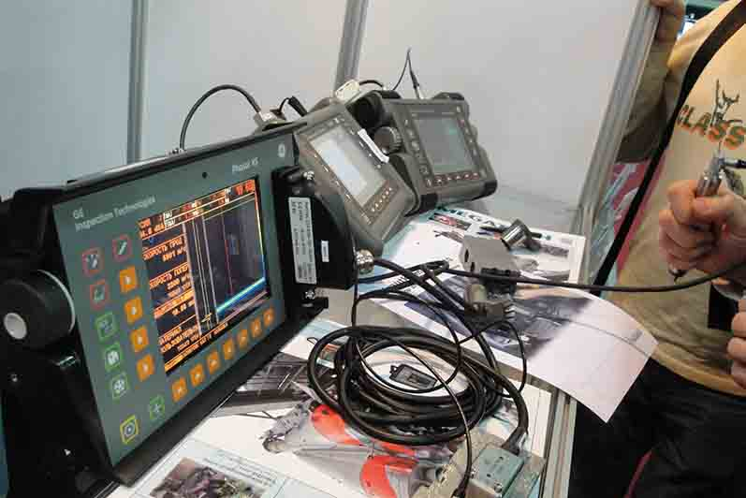
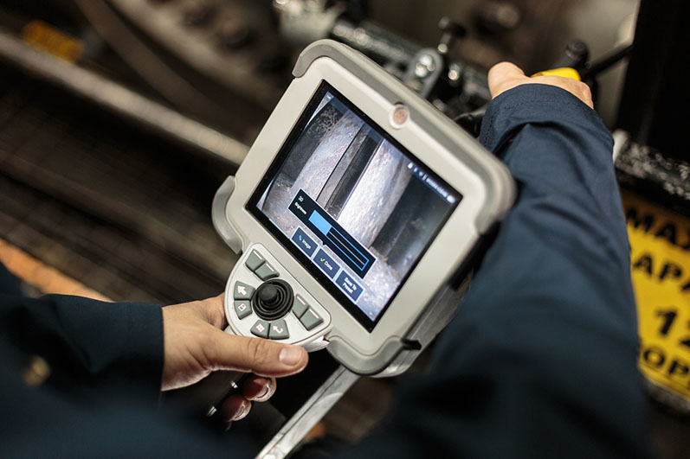
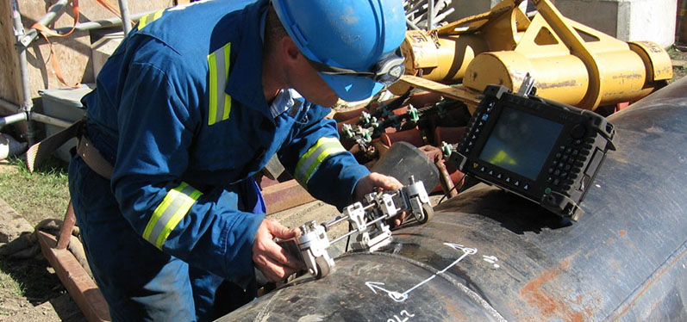
Оптические приборы контроля классифицируются на три типа:
- лупы, микроскопы. Они необходимы для контролирования деталей, которые располагаются на расстоянии от глаз оператора, не превышающем 250 мм. Существуют разные виды моделей оборудования, в зависимости от их характеристик (увеличительной способности и так далее). Устройства данного типа могут найти трещины, коррозийные поражения на поверхности, поры с надирами, выявить недочеты в лакокрасочных или полимерных слоях. Лупы с микроскопами могут заметить изменения термического характера, трещины усталости или же появившиеся в результате сколок, рисок и заусенцев.
- видеоэндоскопы, эндоскопы и бороскоры. Такие средства визуального контроля востребованы при изучении скрытых повреждений, недочетов, располагающихся в труднодоступных местах. Видеоэндоскоп часто используется для диагностических работ с узлами транспортных средств без их предварительной дефектовки, во время изучения трубопроводной системы, станков и разного рода сосудов.
цитоскопы. Такие средства визуального контроля внешне представляют собой тонкую трубку, оснащенную оптикой. Благодаря своему устройству, в котором положение объектива меняется вместе с направлением осмотра, может анализировать состояние полостей с диаметров свыше 8 мм, при глубине до 200 мм. Увеличение производится в диапазоне 1,1-1,8х.

Slide 6
Метод | Область применения | Контролируемые параметры | Чувстви-тельность | Относи-тельная погрешность % | Факторы, ограничивающие область применения
1. Визуальный | Дефектоскопия, контроль размеров | Дефектность, отклонение от заданной формы изделия | 0,1 мм |  | Диапазон длин волн 0,38 - 0,76 мкм
2.Визуальнооптический | Дефектоскопия с помощью микроскопов и проекционных устройств | Размеры изделий, дефектов, отклонений от заданной формы | 0,6 И | одно | Минимальная яркость объекта контроля не менее 1 кд/м²
3.Фотометрический | Контроль параметров осаждения тонких пленок | Интенсивность излучений, отражаемых или пропускаемых контролируемыми структурами | 0,6 А | 5
4.Рефлексометрический | Контроль шероховатости поверхности изделий | Коэффициент отражения | 0,6 Л | 1,0 | -

Slide 7
Метод | Область применения | Контролируемые параметры | Чувстви-тельность | Относи-тельная погрешность % | Факторы, ограничивающие область применения
5.Денситометриче-ский | Контроль оптической плотности прозрачных пленок | Коэффициент пропускания, оптическая плотность | А | 1,0 | Применим для нерассеивающих прозрачных сред
6.Нефелометрический | Анализ структуры кристаллов | Коэффициент рассеивания, концентрация включений | 0,6 Л | 1,0
7. Рефракционный | Контроль оптических сред | Показатель преломления | 0,6 Л | 0,01 | Применим длоптически прозрачных сред
8.Интерферометрический | Контроль толщины, шероховатости и размеров изделий | Толщина, размеры изделий | 0,1 | 0,1 | Поверхность изделий должна быть отполированной

Slide 8
9. Дифракционный | Контроль размеров тонких волокон, формы острых кромок, отверстий | Диаметры волокон, размеры дефектов, острых кромок | 0,1 | 1,0 | Размеры дефектов должны быть сравнимы с длиной волны света
10. Спектральный | Контроль спектральных характеристик изделий в проходящем и отраженном свете | Спектральные коэффициенты отражения, поглощения, пропускания, концентрация вещества | 0,6 Л | 1,0
11. Поляризационный | Контроль напряжений в прозрачных средах, анализ степени поляризации источников света, эллипсометрическая толщиномет-рия (одновременно контроль толщины и показателя преломления) | Вращение плоскости поляризации, толщина и показатель преломления | 0,6 – 0,1 А | 1,0 | Применим только для оптически прозрачных сред

Slide 9
12.Стробоскопический | Дефектоскопия и размерный контроль подвижных объектов | Угловая скорость, дефектность | 0,1 | 5,0
13.Голографический | Контроль геометрии объектов сложной формы (фотошаблонов). | Деформации, перемещения, отклонения от заданной формы, градиенты показателя преломления | 0,1 | 1,0
14.Телевизионный | Оптический анализ структуры веществ, | Размеры дефектов | А | 1,0 | -

Slide 10
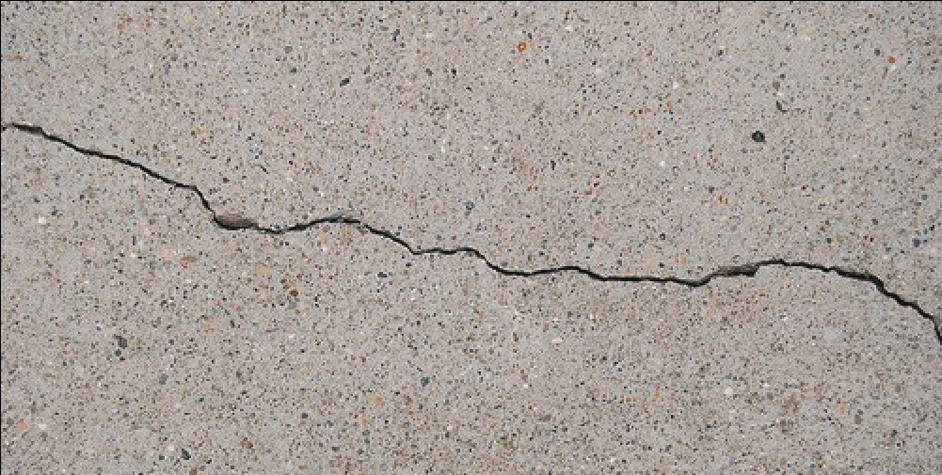
2.Наблюдение за трещиной и определение ширины раскрытия трещины.
Несущая способность и долговечность эксплуатации бетонных и железобетонных конструкций может во многом зависеть от наличия в них трещин (рис. 1).
Трещины в бетоне являются распространенным явлением и представляют опасность для эксплуатации конструкции лишь в том случае, если их ширина раскрытия превышает допустимые нормами величины. В этом случае трещина должна ремонтироваться, т.е. заполняться герметизирующим материалом.
Превышение допустимых размеров трещин без их своевременного ремонта может существенно влиять на:
- несущую способность;
- защиту арматуры от коррозии;
- водо- и газонепроницаемость;
- эстетический внешний вид конструкции из бетона.
К основным причинам трещинообразования в бетоне относятся:
- усадка свежеприготовленного бетона;
- отток гидратационного тепла;
- внешние переменные температурные воздействия в сочетании с проникновением воды;
- изменение условий опирания конструкции;
- внешние статические и динамические нагрузки;
- мороз;
- коррозия арматуры.
Рис.1. Трещина в бетоне

Slide 11
Чтобы предотвратить подобные последствия, в ходе обследования зданий и сооружений применяются методы изучения трещин.
Фиксируется их наличие, измеряется скорость расширения, ширина, глубина, прогнозируется динамика развития, а также выявляется причина появления.
Делается всё это при помощи специальных инструментов и приспособлений.
Основная цель наблюдения — сбор оперативной информации о действительном состоянии и изменении несущих и ответственных конструкций, и принятие необходимых мер по устранению дефектов.
Группы трещин
Все трещины условно делятся по степени опасности для конструкций, в которых они возникли, на три группы:
Неопасные — к таковым относятся дефекты, которые отрицательно влияют только на внешний вид постройки, однако, на её прочности и ресурсе никак не сказываются.
Опасные — к этой группе относятся интенсивно развивающиеся трещины, из-за которых значительно ослабляется несущая способность конструкции, появляется риск частичного или полного разрушения постройки.
Промежуточные — группа трещин, из-за которых портится внешний вид постройки, а также частично снижается расчётная несущая способность ответственных конструкций, однако, не грозящие последствиями в виде частичного или полного разрушения.
Степень опасности определяется в ходе обследования зданий на этапе наблюдения за трещинами. В зависимости от характера наблюдение может продолжаться в течение нескольких дней или недель, что даёт возможность установить динамику и спрогнозировать возможные последствия.

Slide 12
Методы и средства наблюдения
Первоначально трещины выявляются методом визуального осмотра конструкции. Если это необходимо для получения более точных данных, в местах образования дефектов частично удаляется декоративная отделка. Далее, как правило, осуществляется наблюдение с помощью маяков.
Цели наблюдения — установить:
положение трещины;
направленность;
длину;
ширину;
глубину;
динамику развития;
причину образования.
Для фиксации полученные данные фиксируются в журнал наблюдения за трещинами в стенах.
Для измерения физических параметров трещин используются:
щелемеры — приспособления, позволяющие измерить текущее состояние и динамику развития трещины.
маяки — сигнальные или измерительные — наиболее распространённый тип инструмента для наблюдения за трещинами, о которых детальнее рассказано дальше.
микроскопы — применяются для точного измерения раскрытия трещины.
линейки, рулетки, штангенциркули — для линейных измерений текущих размеров трещины.
иглы — для определения глубины трещины.
проволочные щупы — для определения глубины.
ультразвуковое оборудование — применяется для бесконтактного определения параметров трещин (глубины).

Slide 13
Виды маяков
Наиболее распространёнными приспособлениями для рассматриваемого вида наблюдений являются маяки. Маяк — это устройство или приспособление, которое позволяет установить факт расширения трещины, а также измерить динамику (если позволяет тип маяка). Некоторые типы маяков позволяют пронаблюдать за изменением дефекта вдоль его длины или относительно основной плоскости.
Виды маяков для наблюдения за трещинами:
Для однократного применения — цементные или гипсовые.
Для систематического наблюдения — пластинчатые, точечные, со стрелочными указателями, электронные.
Маяки первого типа позволяют лишь установить факт расширения трещины, либо то, что повреждение стабильное и не развивается.
Второй вид инструментов даёт возможность точно измерять динамику развития дефекта, и даже спрогнозировать процесс на будущее. Точность зависит от конкретной разновидности маяка, а также от соблюдения правил использования инструмента.
Основные разновидности маяков:
гипсовые — самые простые и дешёвые в использовании, однако, позволяют выявить лишь факт расширения трещины, тогда как точно проследить за динамикой с их помощью нельзя.
- пластинчатые — отличаются простотой установки и лишены многих недостатков, которыми обладают гипсовые и цементные маяки. Имеют измерительную шкалу для фиксации изменения ширины. В зависимости от модели позволяют измерять в одной или нескольких направлениях одновременно.

Slide 14
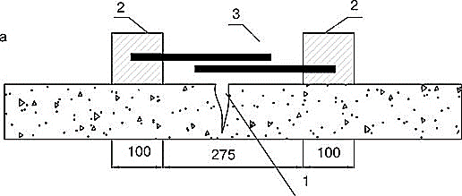
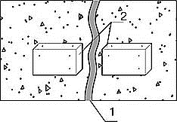
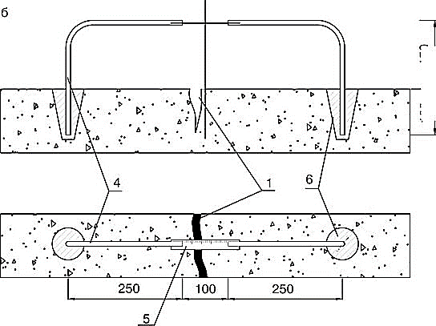
- точечные — позволяют зафиксировать на поверхности базовые точки, измеряя расстояние между которыми, можно определять динамику развития трещин. Не требуют подготовки поверхности, не зависят от влажности и перепадов температуры, малозаметные и недорогие.
- механические — зачастую имеют шкалу часового типа со стрелкой, что позволяет вести наблюдения без применения вспомогательных инструментов. Считаются наиболее наглядными инструментами в этой области, однако часто страдают от хулиганов и вандалов при установке на малой высоте.
Рис. 2. Конструкции маяков и щелемеров: а — пластинчатый маяк;
б — щелемер конструкции ЛенГИДЕПА;
в — маяк конструкции Белякова:
1 — трещина; 2 — гипсовые плитки;
3 — пластинки; 4 — скоба;
5 — измерительная шкала; 6 — запеканка

Slide 15
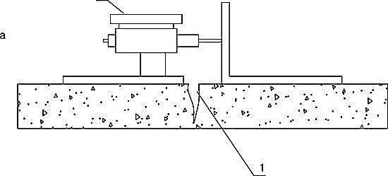
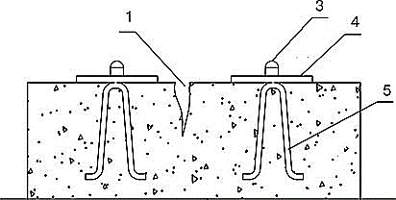
2
б
Рис. 3. Конструкции щелемеров: а — с мессурой; б — для длительных наблюдений.
1 — трещина; 2 — мессура; 3 — марка; 4 — фланец; 5 — анкерная скоба
Мессуры. Представляют собой часовой механизм с высокоточной измерительной шкалой. Относятся к наглядным приспособлениям, с которых легко снимаются показания, а результат позволяет быстро ориентироваться в происходящих изменениях.
Мессуры прикрепляли к верхней рамке, а стержни мессур через промежуточные металлические стойки упирались в специальные площадки, расположенные на нижней рамке.

Slide 16
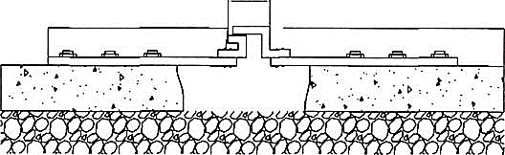
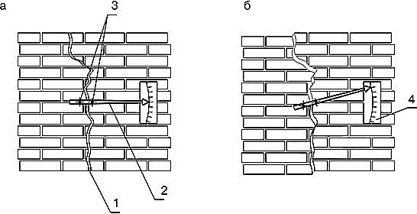
Рис. 4. Щелемер для измерения широких трещин и швов
Рис. 5. Стрелочный рычажный прибор для определения интенсивности
Помимо маяков для наблюдений используются электронные системы, состоящие из датчиков, устанавливаемых на трещинах, и приёмного устройства, постоянно принимающего сигналы с датчиков.
Есть модели с компенсацией температурных изменений и другими дополнительными функциями, повышающими точность измерений

Slide 17
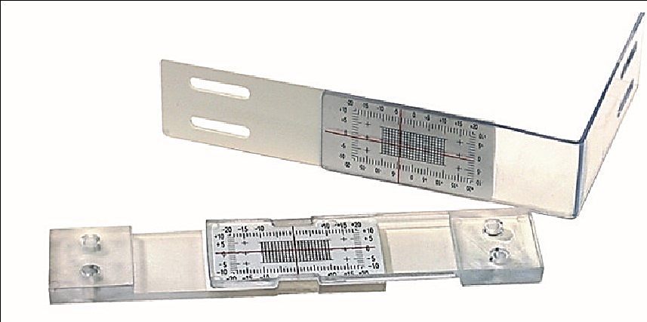
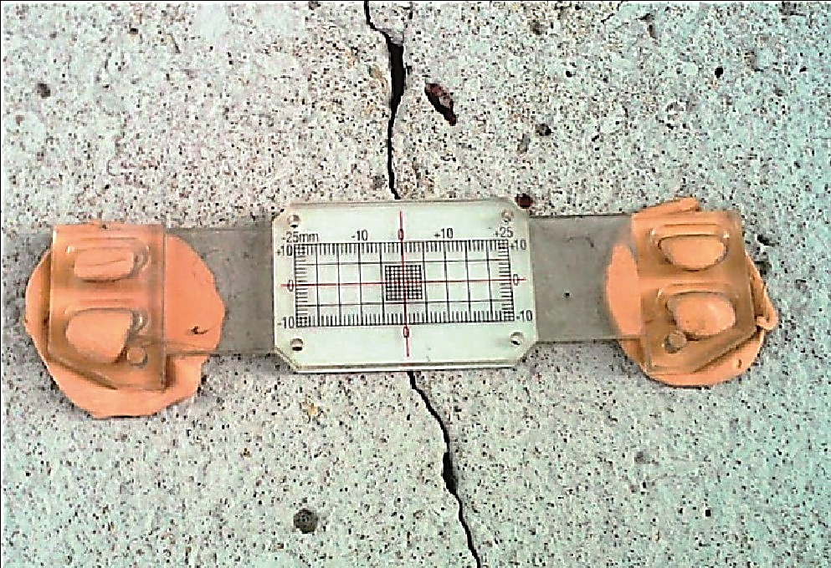
3.Инструменты для наблюдения (мониторинга) за трещинами в строительных конструкциях.
Для наблюдения за трещиной в течение длительного промежутка времени используют «маяки» (рис. 6).
Рис. 6. «Маяки» или так называемые «обсерваторы» трещины
Они представляют собой две пластины из прозрачного поликарбонатного пластика. Нижняя пластина имеет нанесенную на нее шкалу в мм, а верхняя – красный крест. Крепится такой «маяк» непосредственно на трещину с использованием специальных винтов или двух-компонентного клея (рис. 7).
Рис. 7. «Маяк», закрепленный клеем на трещине.

Slide 18
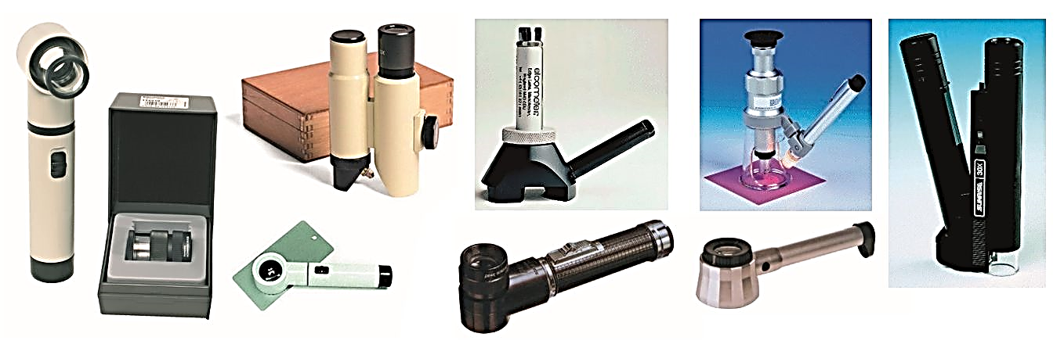
Инструменты и приспособления для определения ширины раскрытия трещины:
1. Оптические приборы (лупы и микроскопы).
Представляют собой самые различные по виду и конструкции лупы и микроскопы, которые позволяют не толь- ко детально рассмотреть трещину с увеличением от 7 до 50 раз, а и точно измерить ширину трещины за счет наличия шкалы в них. Основная часть оптических приборов имеет возможность регулировать четкость изображения за счет вращения кольца на них, а некоторые виды луп и микроскопов оборудованы подсветкой за счет наличия в них лампочки и батареек (см. рис. 8).
2. Шаблоны и трафареты
Представляют собой различные приспособления из оргстекла или другого синтетического основания, на которое нанесены и обозначены полосы различной толщины.
Рис. 8. Лупы и микроскопы для контроля трещин различных видов, конструкций и производителей

Slide 19
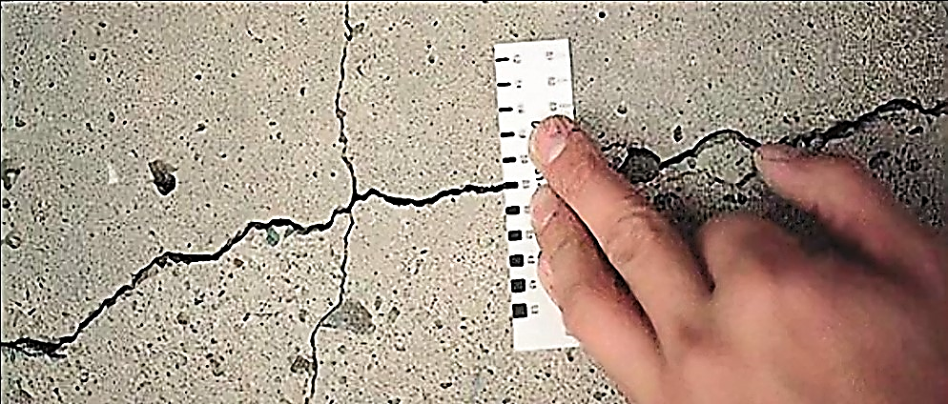
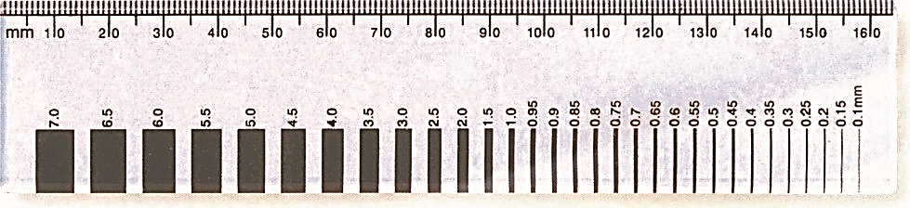
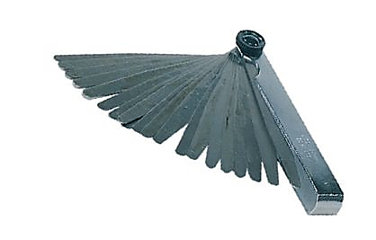
При измерении они прикладываются поперек трещины (см. рис. 9) и методом визуального сравнения подбирается та ширина нанесенной на шаблон или трафарет полоски, которая соответствует ширине трещины. По внешнему виду шаблоны и трафареты могут быть в виде линейки (см. рис. 10).
Рис. 9. Использование шаблона
Рис. 10. Шаблон в виде линейки
3. Щупы
Щуп представляет собой набор стандартных пластин с различной и известной толщиной, соединенных между собой в виде веера (см. рис. 11) и складывающихся вместе как перочинный нож.
Сущность измерения заключается в том, что в трещину поочередно вставляются пластины различной толщины до тех пор, пока одна из пластин будет плотно заходить в трещину. В процессе измерения подбирается пластина, которая по толщине соответствует ширине раскрытия трещины.
Таким образом, ширина раскрытия трещины будет равна толщине пластины, которая плотно в нее входит.
Рис. 11. Щуп с пластинами

Slide 20
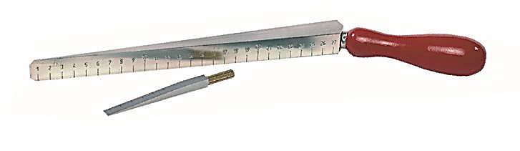
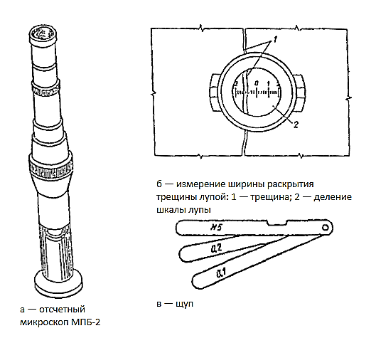
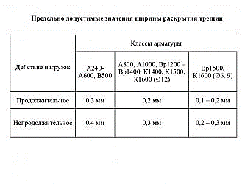
4. Клинья
Клинья используются для определения ширины раскрытия трещин как в бетоне, так и в кирпичной кладке, в том случае когда ширина трещины имеет значительные размеры (т.е. более 1 мм). Сущность измерения заключается в том, что при измерении ширины раскрытия трещины клин непосредственно вставляется в нее до тех пор, пока он «застрянет» у основания, и затем снимаются показания в том месте, где он застрял. Клинья могут отличаться между собой по конструкции (см. рис. 12)
Рис. 12. Клинья

Slide 21
Согласно DIN EN 1992-1-1 и 1992-3 данные о допустимой ширине раскрытия трещины в зависимости от режима эксплуатации бетонной и железобетонной конструкции и воздействий на нее можно представить в виде следующей таблицы:
Режим эксплуатации конструкции из бетона | Допустимая ширина раскрытия
Конструкции, расположенные во внутренних помещениях здания: | 0,40 мм
Конструкции, расположенные в грунте: | 0,30 мм
Конструкции, расположенные на открытом воздухе: | 0,25 мм
Водонепроницаемые конструкции: | 0,20 мм
Водонепроницаемые конструкции при сильных химических воздействиях: | 0,15 мм
Водонепроницаемые конструкции, загруженные на растяжение или переменными динамическими нагрузками: | 0,10 мм
Если трещины в бетоне имеют:
- меньшую ширину, то они ремонта не требуют (и представляют исключительно эстетический недостаток);
- большую ширину, то они требуют ремонта, т.е. заполнения специальными герметизирующими материалами.

Slide 22
БЛАГОДАРЮ ЗА ВНИМАНИЕ!

